Slide 1
At vera sjálvbjargin við matvørum í Føroyum og øðrum smátjóðum/oyggjum
Frágreiðing frá Smásamfelagsbólkinum undir NMR
Búnaðarstevnan í Klaksvík 18. februar 2023

Slide 2
Smásamfelagsbólkurin
Norðurlendskur arbeiðsbólkur undir NMR
Umboð úr GL, ÍS, ÁL, FØ og Bornholm
1-2 verkætlanir um árið

Slide 3
Innihald
Framløga av frágreiðingini Selvforsyning av fødevarer i fem nordiske øsamfund
Avbjóðingar og forðingar
Menningarmøguleikar
Tilmæli

Slide 4
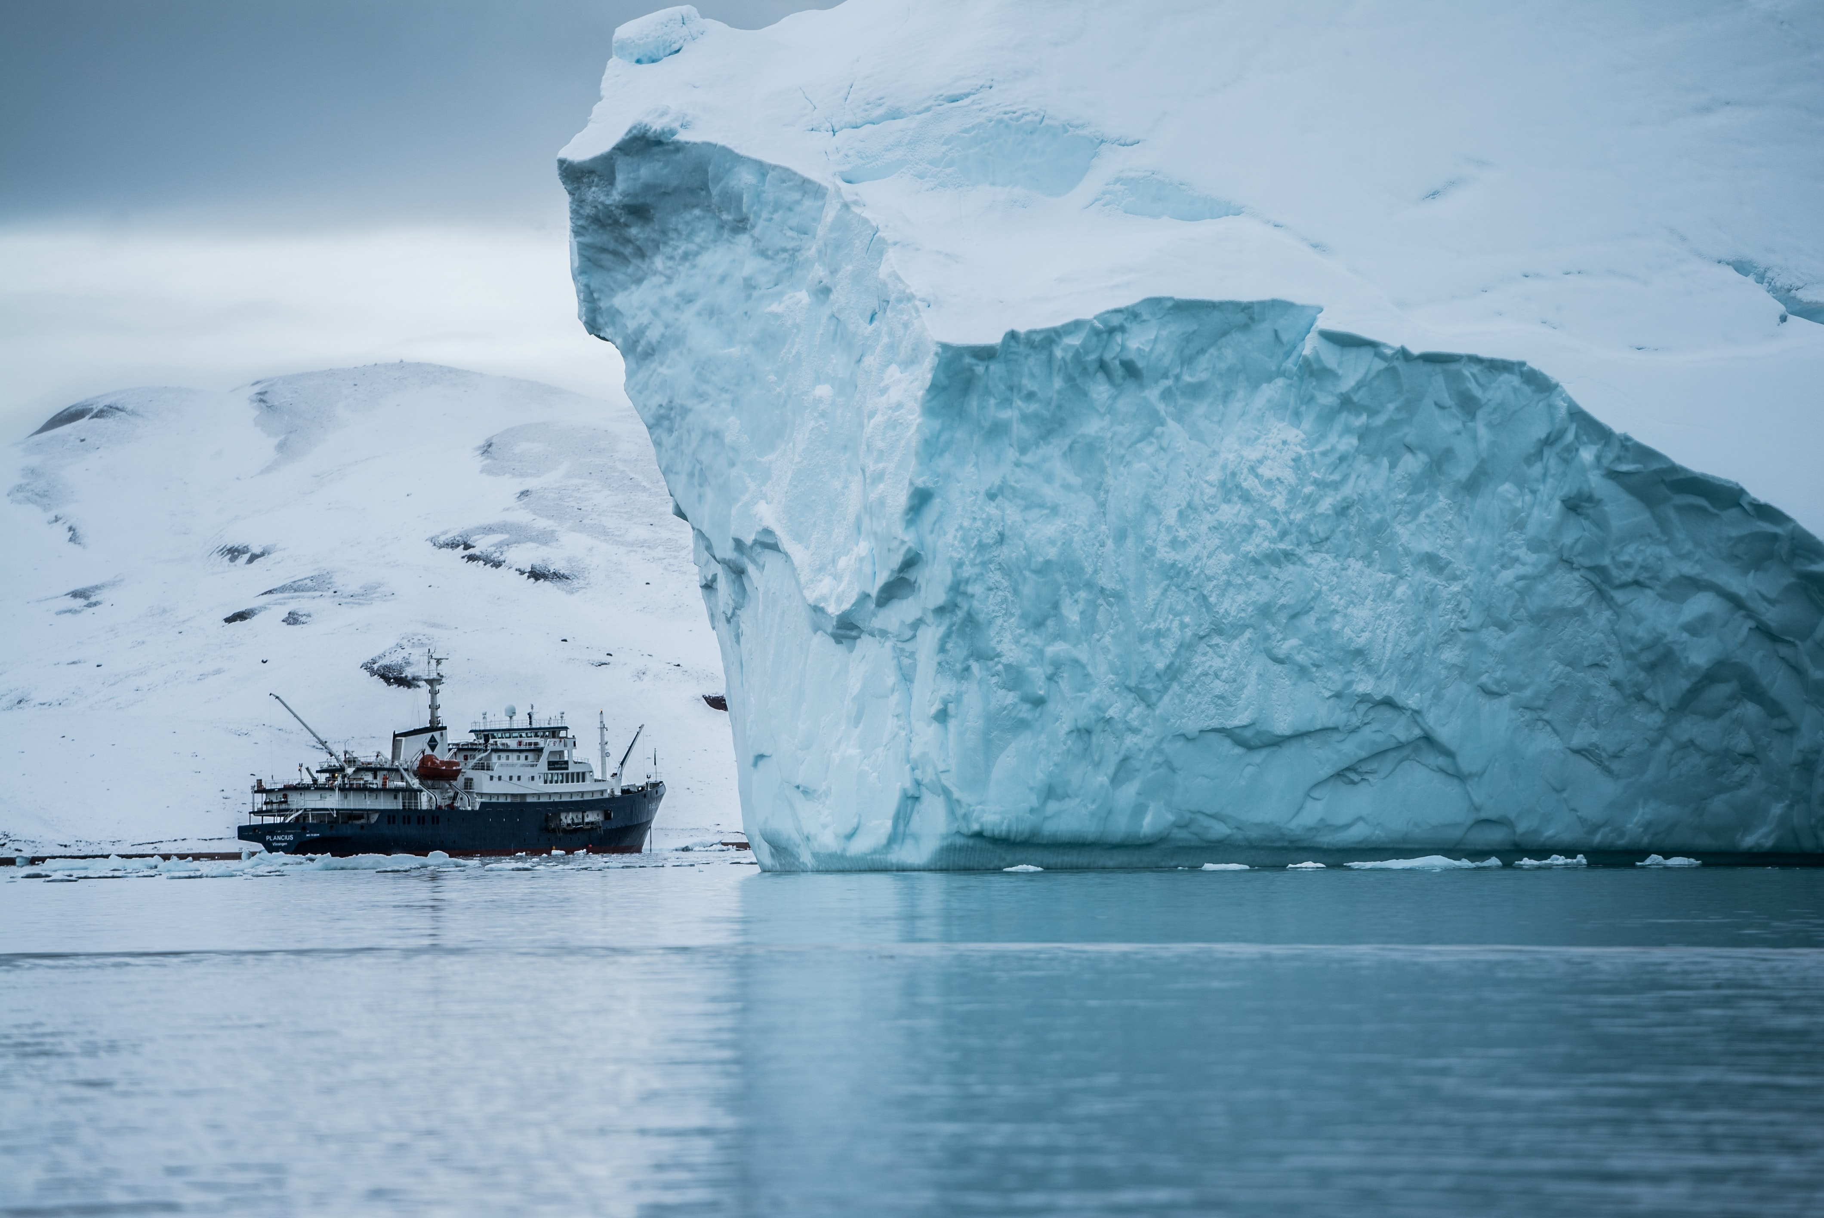
Selvforsyning af fødevarer i fem nordiske øsamfund
Bornholm, Færøerne, Grønland, Island & Åland
Publication: www.norden.org
Webinar: www.youtube.com

Slide 5
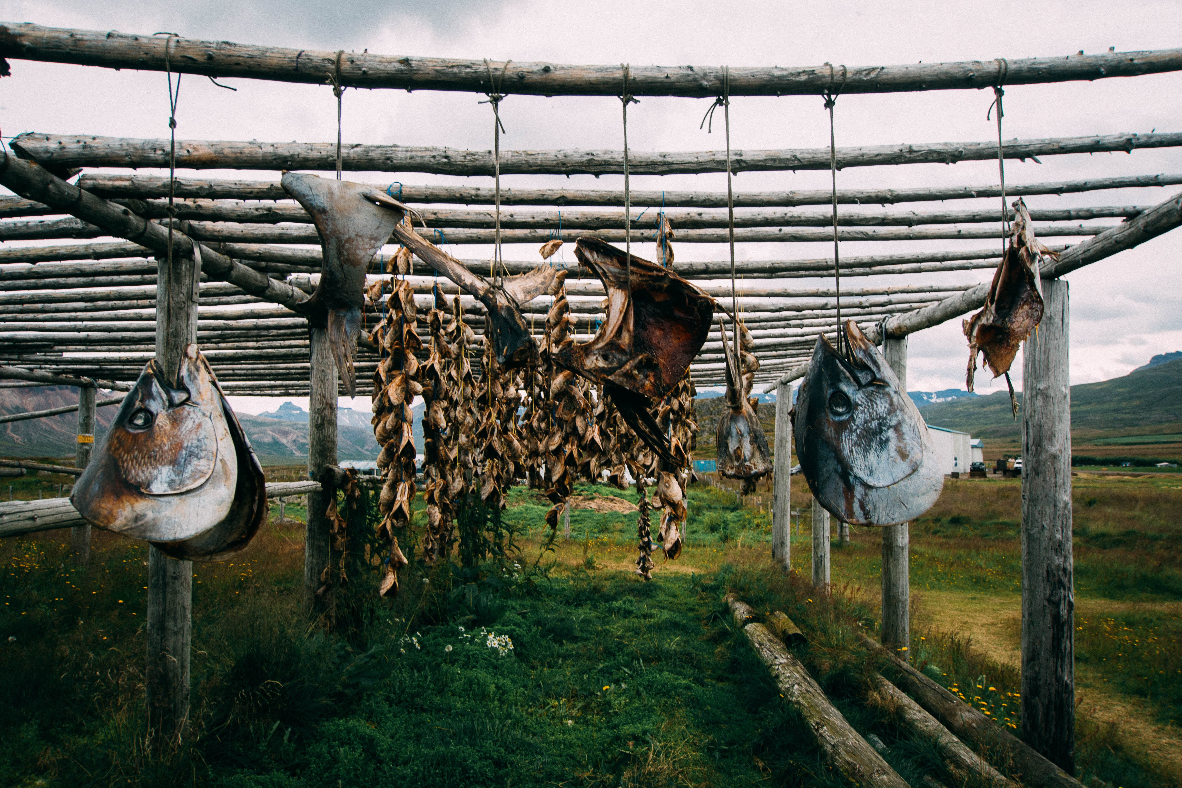
Endamál
At fáa betri innlit í um og hvussu eitt størri sjálvbjargni við matvørum í Íslandi, Føroyum, Grønlandi, Álandi og Bornholm – kann vera við til at gera matvøru-skipanirnar meira burðar-dyggar og resilientar.

Slide 6
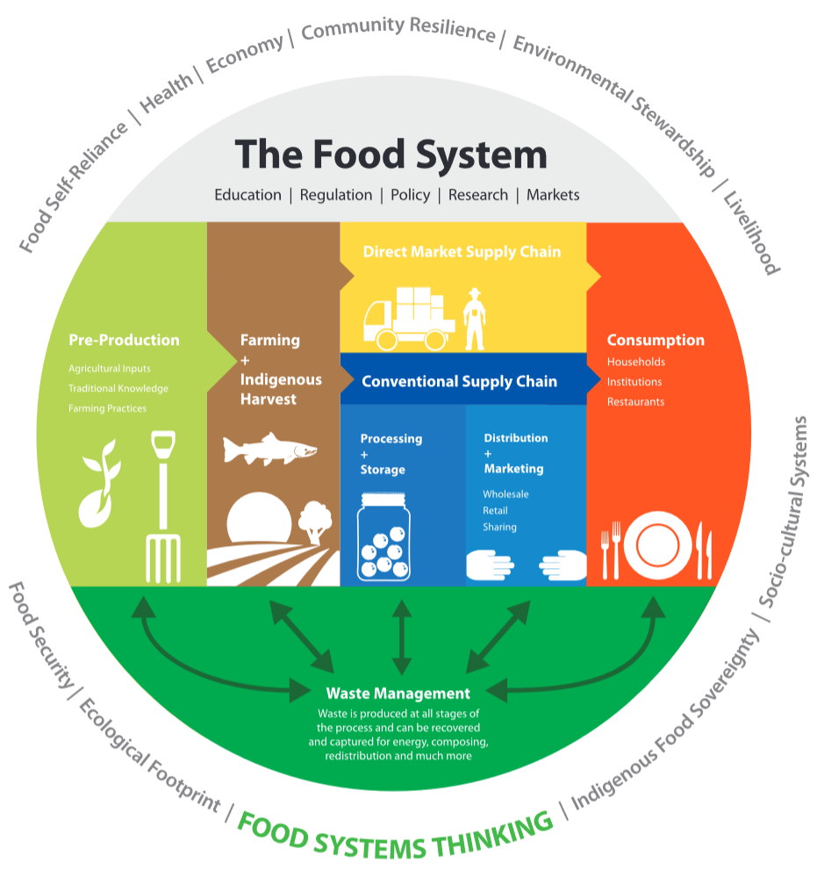
Ein burðardygg matvøruskipan..
hevur peningaligar og samfelagsligar fyrimunir fyri fram-leiðarar, handlar og brúkarar, umframt eina positiva ella neutrala ávirkan á náttúru og umhvørvi. FAO (2018)

Slide 7
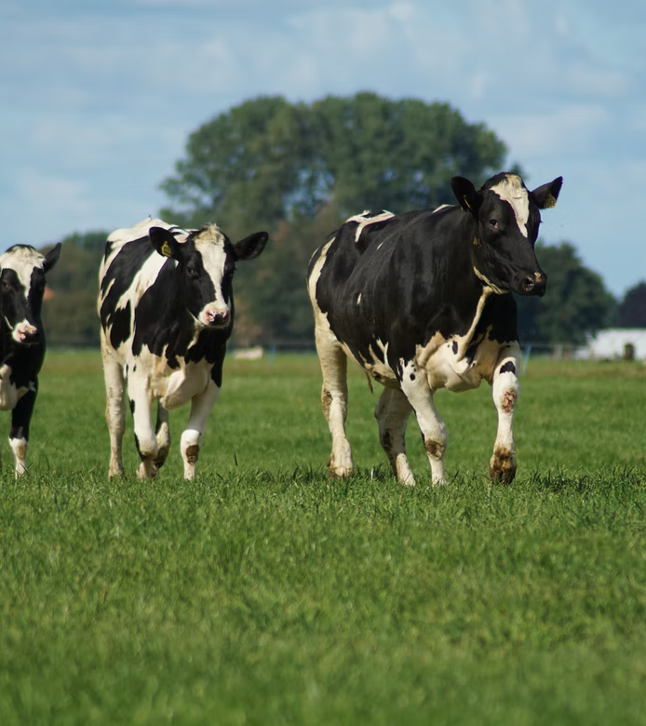
Rokna ”selvforsyningsgrad” og ”dækningsgrad”
Hevur økt sjálvbjargni avleiðingar fyri burðardygdina?
Lýsa avbjóðingar og møguleikar við við øktum sjálvbjargni.
Lýsa góð dømi
Notes:
Metoder
Dataindsamling, med efterfølgende bearbejdning og systematisering af de tilgængelige data
Interviews og fokusgruppeinterviews med lokale aktører
Skrivebordsanalyse af relevante policy dokumenter, strategier og tidligere rapporter

Slide 8
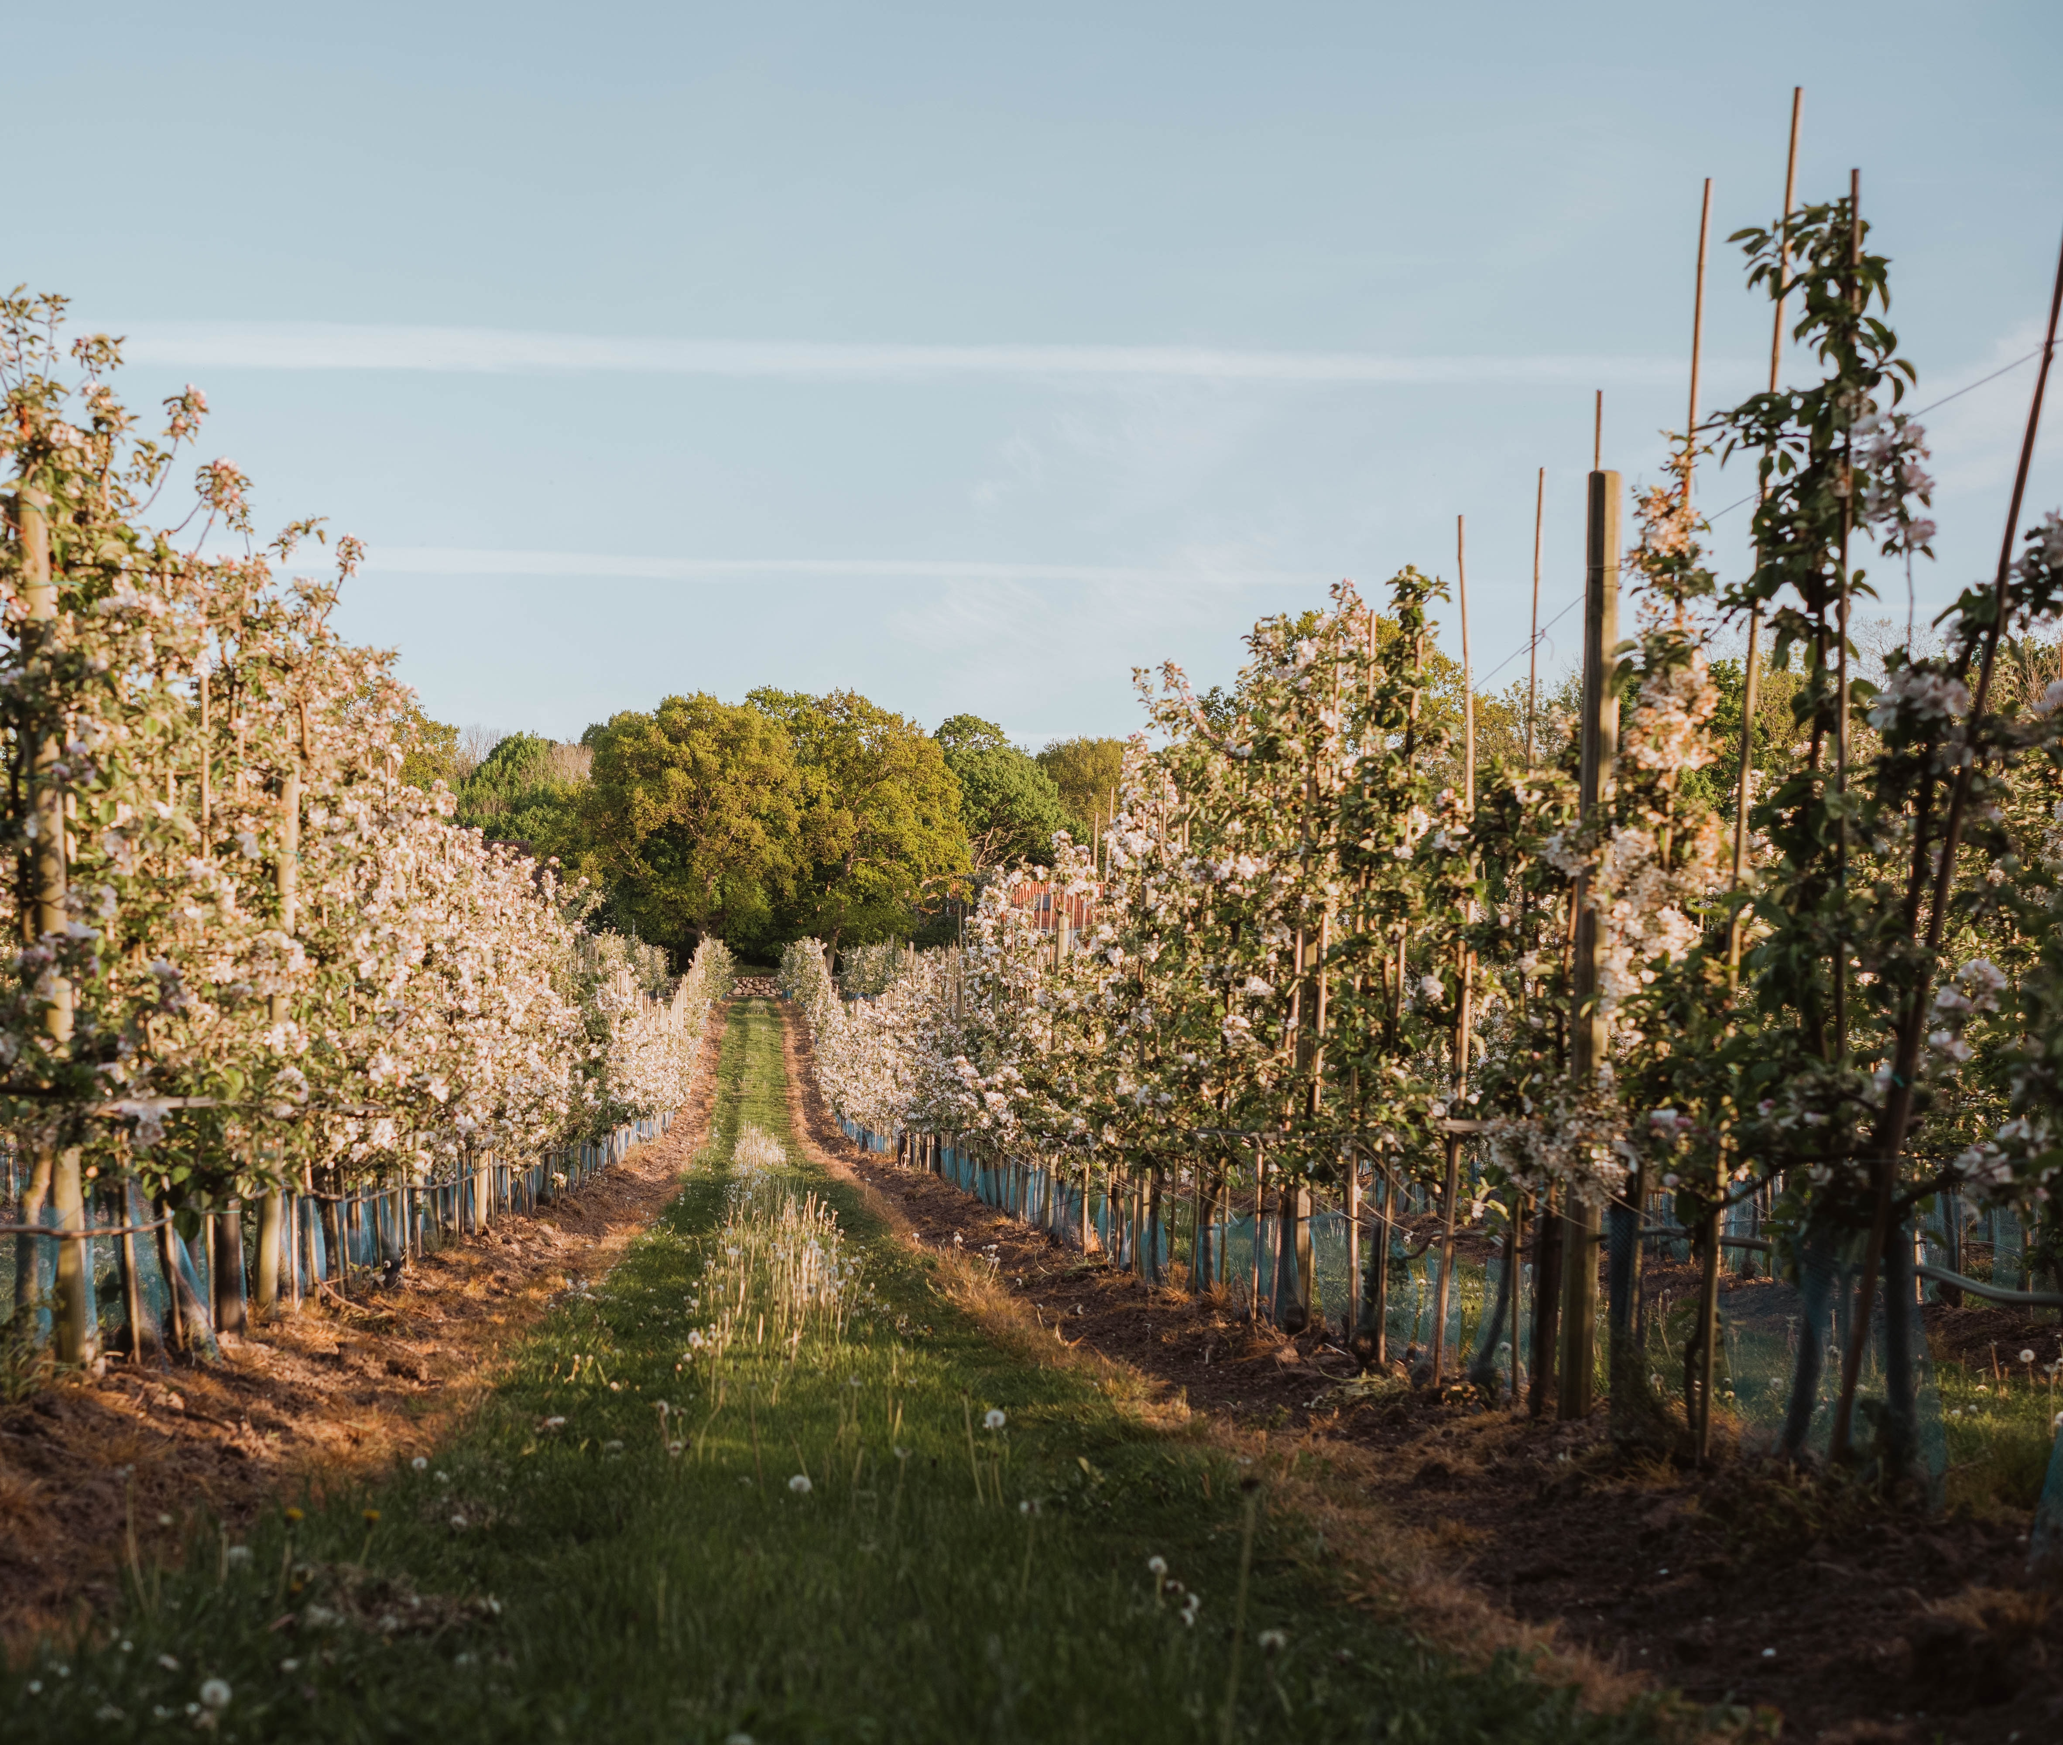
Tey fimm oyggjasamfeløgini
Líkskapur og týðandi munir
Vídd og fjarstøða ymisk
Lágt fólkatal
Fyritreytir fyri matvøruframleiðslu ymiskar:
Veðurlagið
Atgongd til landbúnaðarjørð
Atgongd til havsins tilfeingi
Stóran útflutning av matvørum
Ymiskar matvørusiðir, írokna at veiða til egna nýtslu og at dyrka lendi.

Slide 9
 | Selvforsyningsgrad energi (i %) | Dækningsgrad energi (i %) | Selvforsyningsgrad kilo (i %) | Dækningsgrad kilo (i %)
Bornholm | 6 | 339 | 7 | 229
Færøerne | 22 | 446 | 28 | 549
Grønland | 17 | 278 | 15 | 379
Island | 53 | 100 | 60 | 109
Åland | 59 | 135 | 54 | 188
Tallene er inklusive turister.
Notes:
Åland den højeste selvforsyningsgrad målt i energi og Bornholm med den laveste.
Lars Johan vil senere fortælle mere om metoden bag udregningerne, overvejelserne i forhold til at udregne selvforsyningsgrad og de usikkerheder som er ved resultaterne.
Evt knytte et par ord til udregningerne for hvert land:
Bornholm
Dækningsgrad: Primært en stor produktion og eksport af kød (slagtesvin), mejeriprodukter og fisk.
Den lave selvforsyningsgrad skyldes: at størstedelen af fødevarerne bliver eksporteret, samt en lille produktion af grønsager og øvrige fødevarer.
Færøerne
Dækningsgraden: Stor produktion og eksport af fisk.
Selvforsyningsgraden: En høj selvforsyning af fisk, samt i nogen grad mejeriprodukter og kød, i tillæg til en minimal eller ingen produktion af grønsager og korn.
Grønland
Dækningsgrad: Stor produktion og eksport af fisk og skaldyr.
Selvforsyningsgraden: En ikke-diversificeret fødevareproduktion som primært består af fisk, kød og en smule kartofler.
Island
Dækningsgraden: Stor produktion og eksport af særligt fisk, men også mejeriprodukter og kød.
Selvforsyningsgraden: En relativt diversificeret fødevareproduktion, særligt produktion af mejeriprodukter og kød, men også kartofler, fisk og øvrige fødevarer.
Åland
Dækningsgrad: Stor produktion og eksport af fødevarer indenfor mange forskellige varekategorier.
Selvforsyningsgrad: En diversificeret fødevareproduktion og en høj grad af selvforsyning indenfor flere varekategorier

Slide 10
Selvforsyningsfokus i de fem øsamfund
Bornholm: konkrete målsætninger om at øge selvforsyningen i lokal fødevarestrategi, formål er særligt jobskabelse og lokal udvikling.
Færøerne: øget selvforsyning har hidtil ikke haft en udtalt politisk prioritering.
Grønland: øget selvforsyning et udtalt politisk mål i nuværende landbrugsstrategi og i den siddende regerings koalitionsaftale.
Island: fokus på fødevaresikkerhed, hvor øget selvforsyning indgår som et element.
Åland: selvforsyning kobles særligt til spørgsmålet om kriseberedskab.

Slide 11
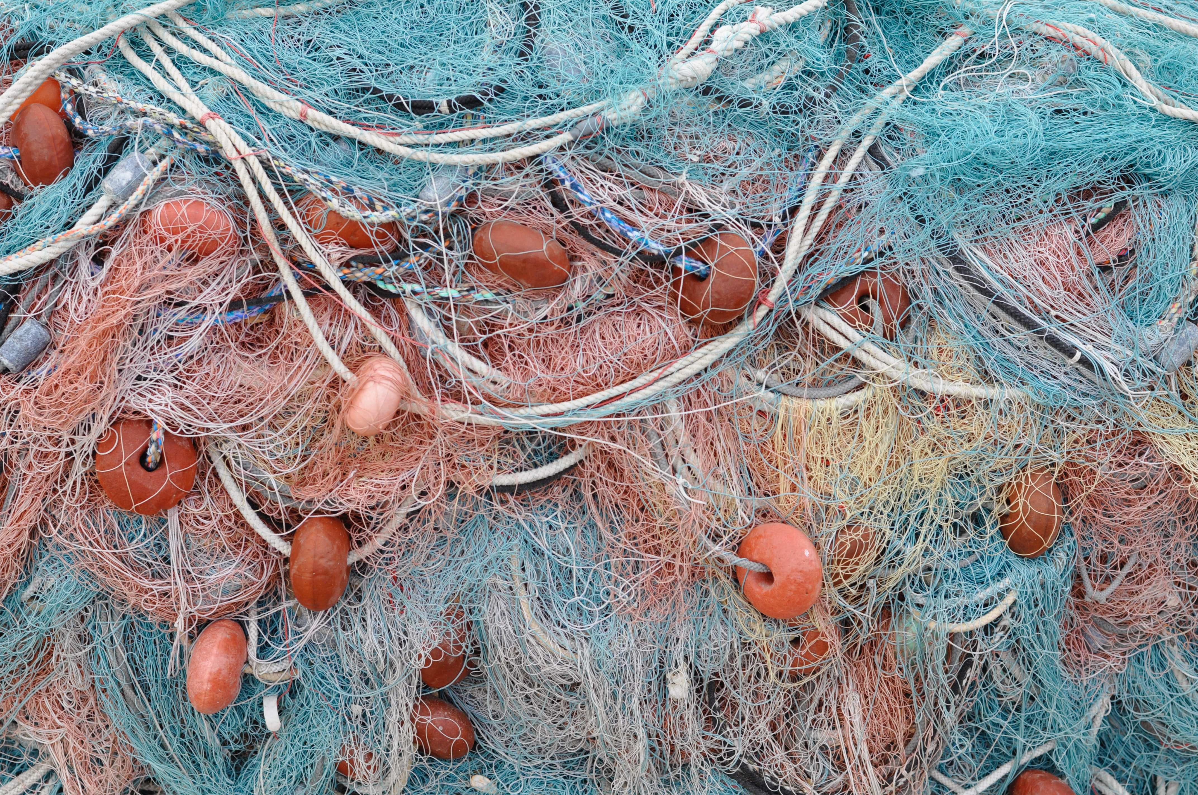
Avbjóðingar og forðingar
Kapping móti bíligum innfluttum vørum
Logistikkur/flutningur
Atgongd
Matvanar og ynski hjá brúkaranum
Atgongd til førleikar og vitan
Innfluttir innsatsfaktorar
Notes:
Indsatsfaktorer:
foder, gødning, brændstof, energi, maskiner og udstyr

Slide 12
Avbjóðingar og forðingar FØROYAR
Matvanar hjá brúkarum eru útlendsk ávirkað
Kapping ímóti bíligum innfluttum matvørum
Avmarkað grønmetis-framleiðsla
At tryggja eina burðardygga lendisnýtslu, sum tekur hædd fyri matvøruframleiðslu.
Notes:
Indsatsfaktorer:
foder, gødning, brændstof, energi, maskiner og udstyr

Slide 13
Avbjóðingar og forðingar FØROYAR
Væntandi lønsemi í landbúnaðinum
Handilsavtalur skeikla kappingartreytir
Kalt og harðbalt veðurlag, stuttur gróður, umframt avmarkað atgongd til góða landbúnaðarjørð
Notes:
Indsatsfaktorer:
foder, gødning, brændstof, energi, maskiner og udstyr

Slide 14
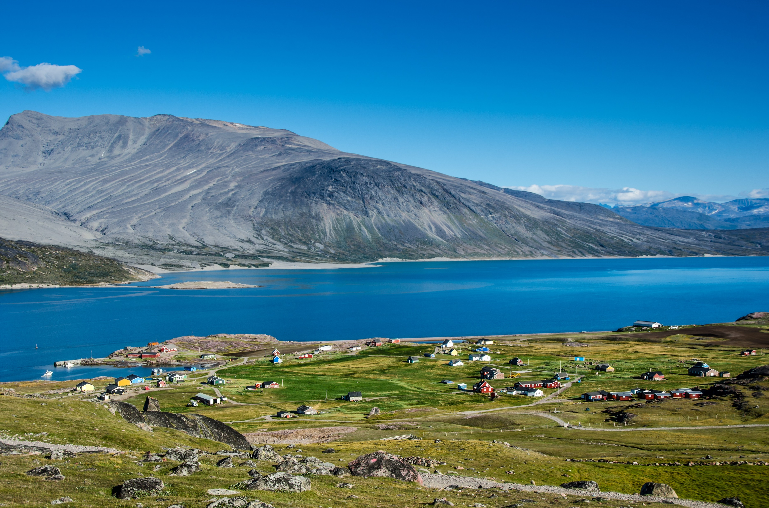
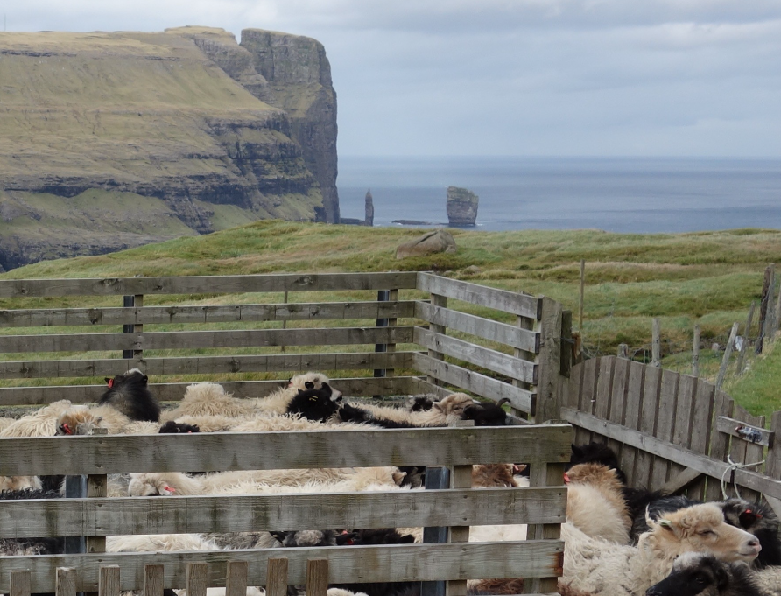
Menningarmøguleikar FØROYAR
Brúkarar hava alt størri fokus á burðardygd og veðurlag – skapar møguleikar fyri lokalari framleiðslu
Vaksandi ferðavinna er gott íkast at stuðla lokalari matvøruframleiðslu og er við til at økja eftirspurningin
Økja lokala framleiðslu av innsatsfaktorum sum fóður og tøðum
Menna ringbúskap
Notes:
Kostráðini...

Slide 15
Menningarmøguleikar
Vaksandi áhugi fyri burðardygd
Vaksandi ferðavinna
Økt fjølbroytni í matvøruframleiðsluni
Framleiða meira av innsatsfaktorum
Betri atgongd til lokalar matvørur
Arbeiða við brúkaraatburði og matvanum
Stuðla og menna lokal business modell
Stuðla nýhugsan í matvøruframleiðslu
Notes:
Kostráðini...

Slide 16
Burðardygd og at vera meira sjálvbjargin
Gransking staðfestir, at stuttfluttur matur ikki altíð er burðardyggur matur.
Fleiri tættir gera av, um ein matvøruskipan er umhvørvisliga, samfelagsliga og peningaliga burðardygg:
Framleiðsluháttur
Slag av matvørum
Bygnaður á veitingarketuni
Landafrøðilig viðurskifti
Prísur
Atkomuligheit
Kilder: Enthoven & Van den Broeck, 2021; Stein & Santini, 2021; Kneafsey et al., 2013

Slide 17
Tilmæli

Slide 18
Tilmæli um at vera sjálvbjargin við mati
Matstovur, stovnar og borgarar skulu hava betri atgongd til føroyska framleiðslu.
Hyggja nærri eftir brúkaraatburði, ynskjum og matvanum.
Kanna nýggja business-modell.
Kanna møguleikarnar fyri at fjøltátta matvøru-framleiðsluna, her undir eisini at umleggja ein part av matvøruframleiðsluni til at stava frá plantum, heldur enn djórum.
Notes:
Nye forretningsmodeller: inspiration fra de gode eksempler som er samlet i rapporten. Herunder Bornholm Foods og netværk som REKO-ringen

Slide 19
Tilmæli um at vera sjálvbjargin við mati
5) Gera eina strategi fyri økið, við virkisætlan og ítøkiligum málum.
Kanna, hvussu alment innkeyp kunnu stuðla matvøru-framleiðslu.
Kortleggja virkandi partar í matvøruskipanini og fara undir miðvíst samarbeiði í økinum.
Stíla fyri gransking og greiningum, sum kunnu tryggja, at meira sjálvbjargni leiðir til burðardyggari matvøruskipanir - peningaliga, samfelagsliga og umhvørvisliga.
Notes:
Nye forretningsmodeller: inspiration fra de gode eksempler som er samlet i rapporten. Herunder Bornholm Foods og netværk som REKO-ringen

Slide 20
Trý tilmæli fyri Føroyar....
Notes:
Nye forretningsmodeller: inspiration fra de gode eksempler som er samlet i rapporten. Herunder Bornholm Foods og netværk som REKO-ringen

Slide 21
Tilmæli um at vera sjálvbjargin við mati FØROYAR
Stuðla tættari samstarvi og dialogi millum partarnar í allari virðisketuni í matvøruskipanini, fyri soleiðis at bøta um atgongdina til matvørur framleiddar í Føroyum.
Notes:
Nye forretningsmodeller: inspiration fra de gode eksempler som er samlet i rapporten. Herunder Bornholm Foods og netværk som REKO-ringen

Slide 22
Tilmæli um at vera sjálvbjargin við mati FØROYAR
Finna eitt hóskandi støði fyri matvøruframleiðslu og matvørutrygd og seta ítøkiligar málsetningar. Lóggáva og peningalig tileggjan og virkisætlanir eiga at stuðla undir málsetningum (við innbygdum prinsippum um burðardygd)
Notes:
Nye forretningsmodeller: inspiration fra de gode eksempler som er samlet i rapporten. Herunder Bornholm Foods og netværk som REKO-ringen

Slide 23
Tilmæli um at vera sjálvbjargin við mati FØROYAR
Kanna møguleikarnar fyri at dyrka meira grønmeti, herundir at verja øki, ið eru egnað til at dyrka grønmeti og brúka tøð, sum eru framleidd í Føroyum.
Notes:
Nye forretningsmodeller: inspiration fra de gode eksempler som er samlet i rapporten. Herunder Bornholm Foods og netværk som REKO-ringen

Slide 24
Ítøkiligi spurningurin í dag:
Hvussu kunnu vit gerast meira sjálvbjargin við matvørum, sum ikki bara er stuttfluttar, men eisini eru burðar-dyggar?
Notes:
Svarið er ikki einfalt...
Komi aftur til tað..... Matvørusjálvbjargni = burðardygd ?

Slide 25
Hvat er burðardygg menning?
Ein menning, har tørvurin hjá teimum menniskjum, sum liva á jørðini í dag, kann nøktast uttan at minka um møguleikarnar hjá komandi ættarliðum at nøkta sín tørv.

Slide 26
Hugtøk...
Burðardygt
Grønt
Stuttflutt
Veðurlagvinarligt

Slide 28
Náttúran og burðardygd

Slide 29
Størri burðardygd? Náttúran
Hvar er føroyska náttúran?
Nógvastaðni ov stórt bit...
Lægri áseyðatal...fleiri lomb...betri vekt..
Verja serstaka náttúru
Plantulív
Fuglur
Notes:
Plantur
Fuglar

Slide 30
Veðurlagspolitikkur og mýrilendi
Skráseta og endurbøta vátlendi í Føroyum
Vátlendi eru kolevnisgoymslur
Tá vátlendi verða drenað, fer CO2 úr lendinum
Gera yvirlit yvir vátlendi
Á fíggjarlógini fyri 2023 verður hetta arbeiði raðfest við 400 tús. kr.

Slide 31
Størri burðardygd? Umhvørvi
Minka innflutning av kunsttøðum
Tøð koma ikki til nýttu í nøktandi mun
Tøðgoymslur – ov smáar/fáar

Slide 32
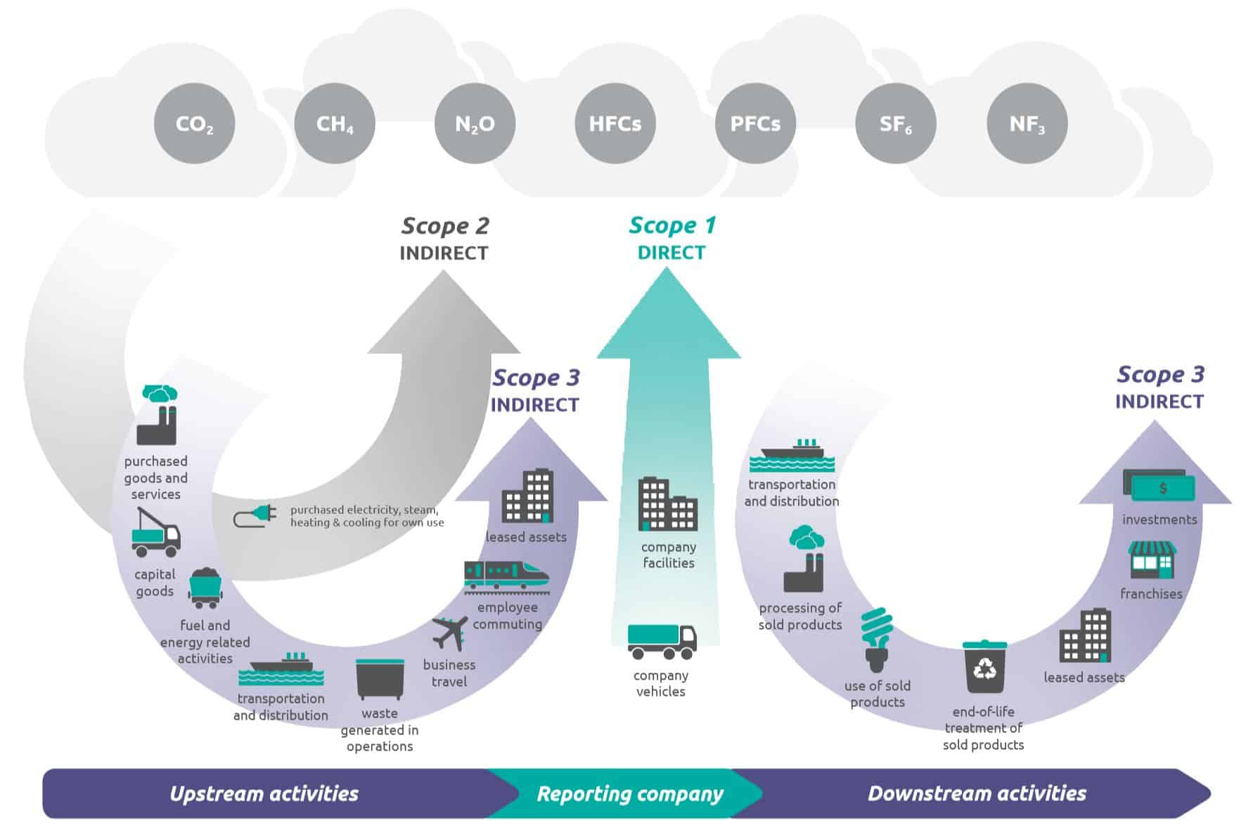
CO2-roknarin
https://www.framtiden.no/tema/barekraftig-mat.html

Slide 33
Góð dømi um hvussu matvøru-framleiðsla kann økja um sjálvbjargni

Slide 34
Takk fyri

Slide 35
Verkstova um at vera sjálvbjargin við matvørum á burðardyggum grundarlagi
Nær: Mars 2023
Hvar: Búnaðarstovan
Hvør: Øll eru vælkomin

